Slide 1

Actualización de las guías ESC 2025 para el manejo de la dislipemia
Fecha de elaboración: Octubre 2025
Dr./Dra.____________________
MA-ES-NOP-2500045

Slide 2
Declaración de conflicto de interés:
MA-ES-NOP-2500045

Slide 3
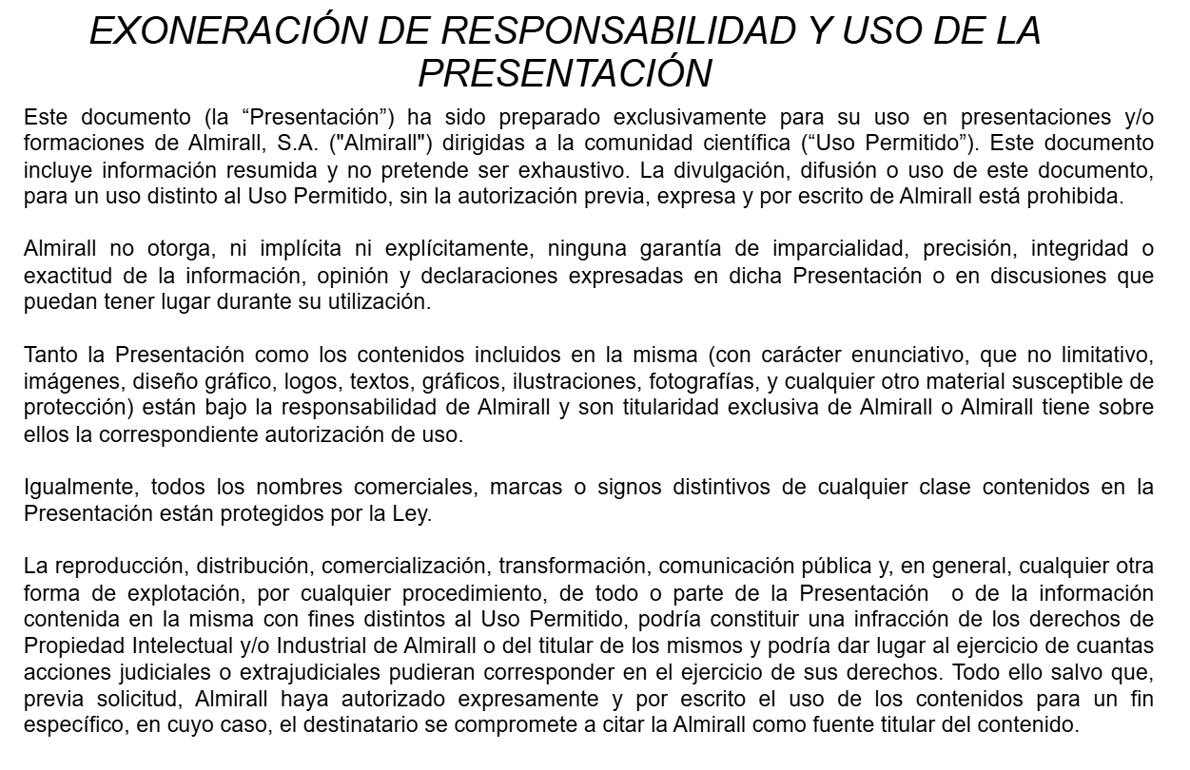
MA-ES-NOP-2500045

Slide 4
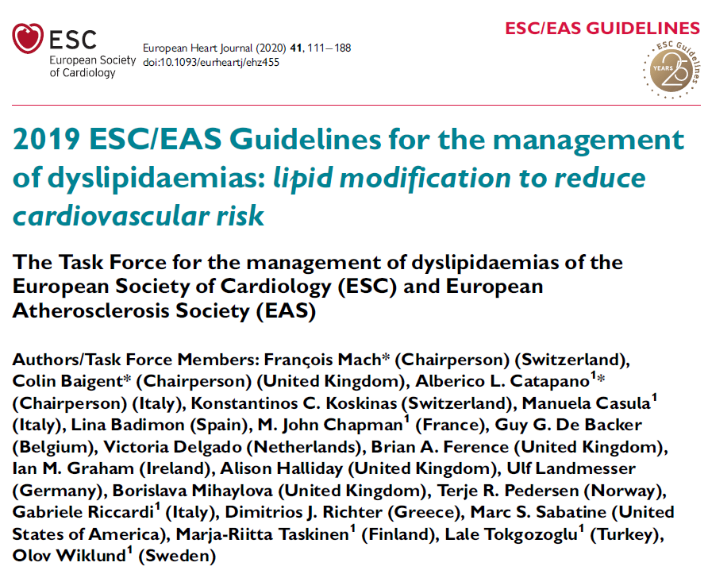
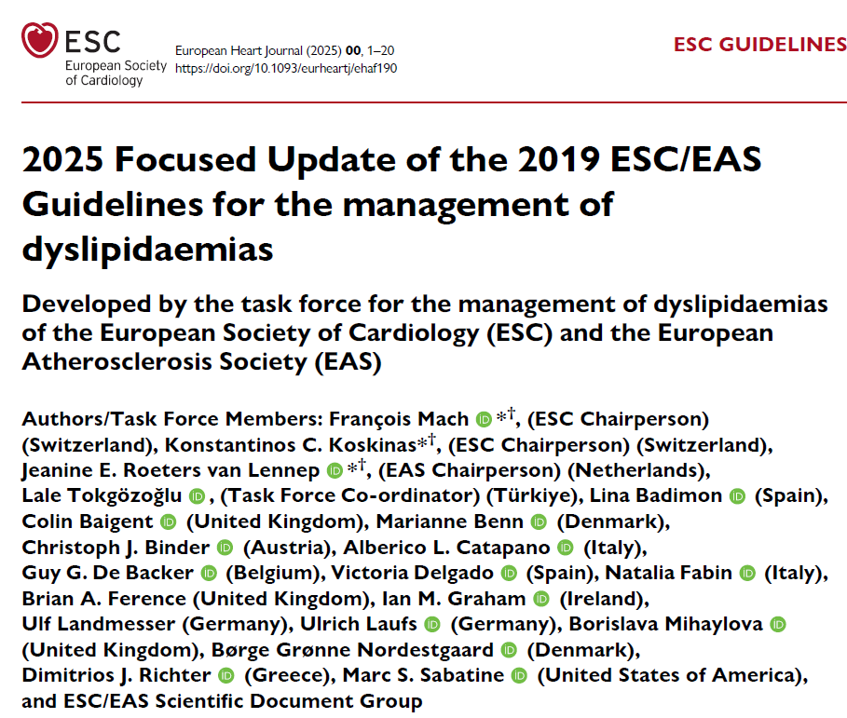
Guías europeas para el manejo de la dislipemia
Guías ESC 2019¹
Update Guías ESC 2025²
MA-ES-NOP-2500045
1. Mach F, et al. 2019 ESC/EAS Guidelines for the management of dyslipidaemias: lipid modification to reduce cardiovascular risk. Eur Heart J. 2020 Jan 1;41(1):111-188. doi: 10.1093/eurheartj/ehz455.
2. Mach F, et al. 2025 Focused Update of the 2019 ESC/EAS Guidelines for the management of Dyslipidaemias. European Heart Journal (2025) 00, 1–20 https://doi.org/10.1093/eurheartj/ehaf190

Slide 5
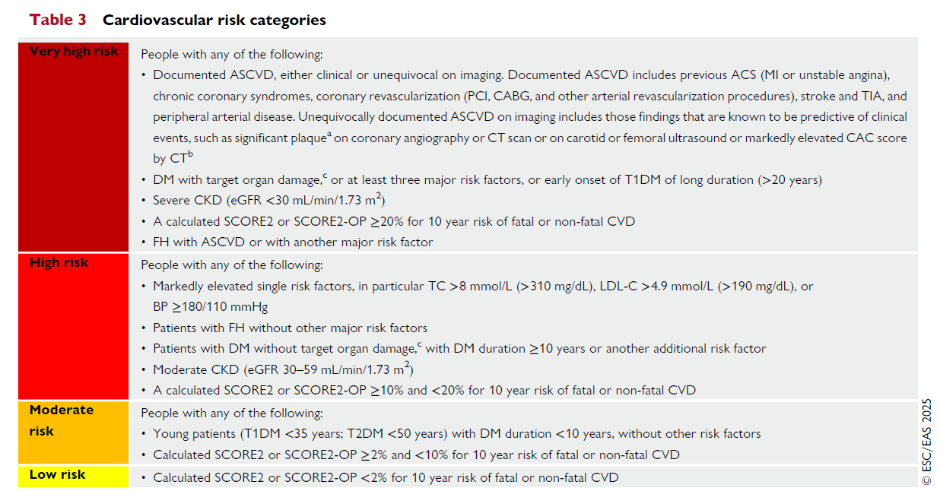
Definiciones actualizadas para las categorías de riesgo cardiovascular utilizando el SCORE2/SCORE2-OP
Update Guías ESC 2025¹
ASCVD, atherosclerotic cardiovascular disease;
ACS, acute coronary syndromes;
BP, blood pressure;
CABG, coronary artery bypass graft surgery;
CAC, coronary artery calcium;
CKD, chronic kidney disease;
CT, computed tomography;
CVD, cardiovascular disease;
DM, diabetes mellitus;
eGFR, estimated glomerular filtration rate;
FH, familial hypercholesterolaemia;
LDL-C, low-density lipoprotein cholesterol;
MI, myocardial infarction;
PCI, percutaneous coronary intervention;
SCORE2, Systematic Coronary Risk Evaluation 2;
SCORE2-OP, Systematic Coronary Risk Evaluation 2-Older Persons;
T1DM, type 1 DM;
T2DM, type 2 DM;
TC, total cholesterol;
TIA, transient ischaemic attack.
a Typically defined by >50% stenosis.
b e.g. CAC score >300.
c Target organ damage is defined as microalbuminuria, retinopathy, or neuropathy.
MA-ES-NOP-2500045
European Heart Journal (2025) 00, 1–20
1. Mach F, et al. 2025 Focused Update of the 2019 ESC/EAS Guidelines for the management of Dyslipidaemias. European Heart Journal (2025) 00, 1–20 https://doi.org/10.1093/eurheartj/ehaf190

Slide 6
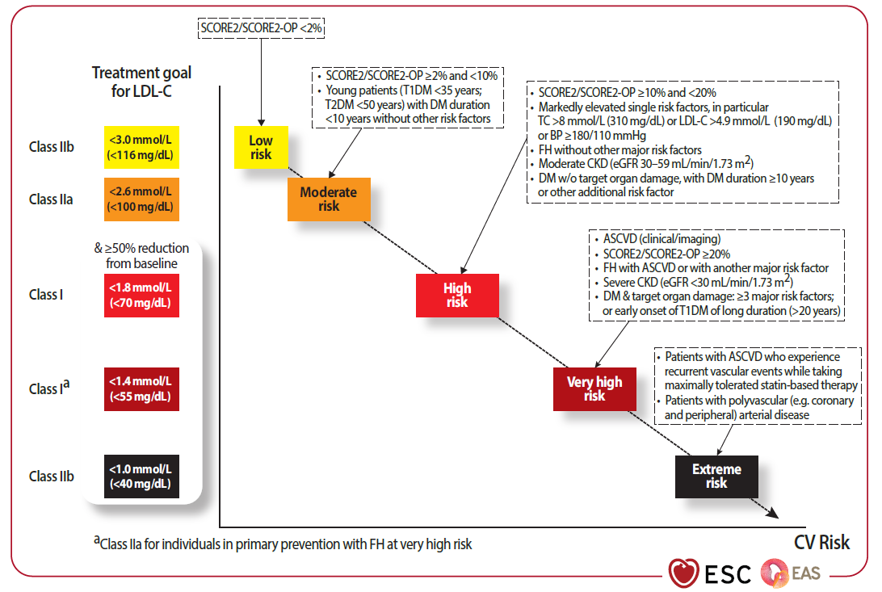
Objetivos del tratamiento para el c-LDL según las categorías de riesgo CV
Update Guías ESC 2025¹
ASCVD, atherosclerotic cardiovascular
disease;
BP, blood pressure;
CKD, chronic kidney disease;
DM, diabetes mellitus;
eGFR, estimated glomerular filtration rate;
FH, familial hypercholesterolaemia;
LDL-C, low-density lipoprotein cholesterol;
SCORE2, Systematic Coronary Risk Evaluation 2;
SCORE2-OP, Systematic Coronary
Risk Evaluation 2-Older Persons;
T1DM, type 1 DM;
T2DM, type 2 DM;
TC, total cholesterol.
MA-ES-NOP-2500045
European Heart Journal (2025) 00, 1–20
1. Mach F, et al. 2025 Focused Update of the 2019 ESC/EAS Guidelines for the management of Dyslipidaemias. European Heart Journal (2025) 00, 1–20 https://doi.org/10.1093/eurheartj/ehaf190

Slide 7
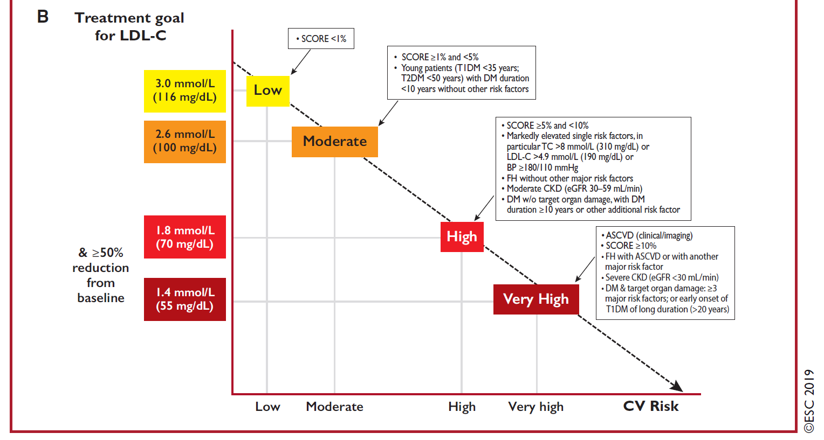
Comparativa de categorías de RCV guías ESC 2019 vs 2025
Guías ESC 2019¹
Update Guías ESC 2025²
MA-ES-NOP-2500045
Eur Heart J. 2020 Jan 1;41(1):111-188.
European Heart Journal (2025) 00, 1–20
1. Mach F, et al. 2019 ESC/EAS Guidelines for the management of dyslipidaemias: lipid modification to reduce cardiovascular risk. Eur Heart J. 2020 Jan 1;41(1):111-188. doi: 10.1093/eurheartj/ehz455.
2. Mach F, et al. 2025 Focused Update of the 2019 ESC/EAS Guidelines for the management of Dyslipidaemias. European Heart Journal (2025) 00, 1–20 https://doi.org/10.1093/eurheartj/ehaf190

Slide 8
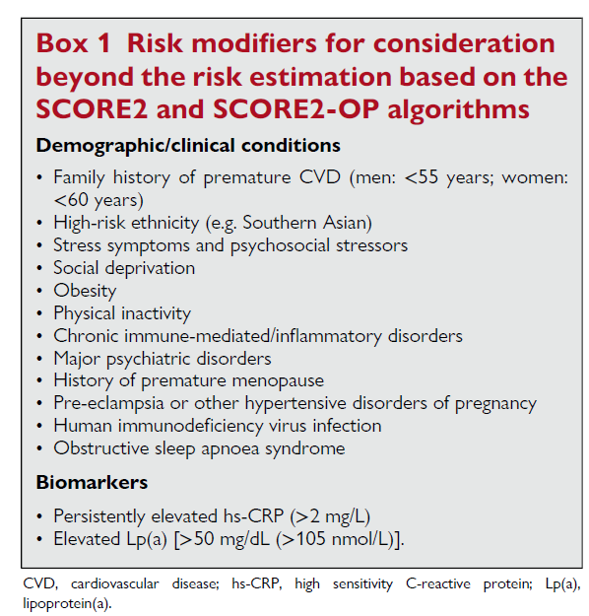
Modificadores de riesgo cardiovascular para considerar más allá del algoritmo de la escala SCORE2
Update Guías ESC 2025¹
Las condiciones clínicas y los biomarcadores seleccionados que pueden considerarse modificadores de riesgo. Su presencia puede respaldar la reclasificación de un individuo a una categoría de riesgo más alta de la que calcularía el algoritmo SCORE2 o SCORE2-OP, y de este modo puede guiar las decisiones sobre los objetivos de LDL-C y las intervenciones para reducir lípidos¹.
MA-ES-NOP-2500045
CVD, cardiovascular disease;
hs-CRP, high sensitivity C-reactive protein;
Lp(a), lipoprotein(a).
European Heart Journal (2025) 00, 1–20
1. Mach F, et al. 2025 Focused Update of the 2019 ESC/EAS Guidelines for the management of Dyslipidaemias. European Heart Journal (2025) 00, 1–20 https://doi.org/10.1093/eurheartj/ehaf190

Slide 9
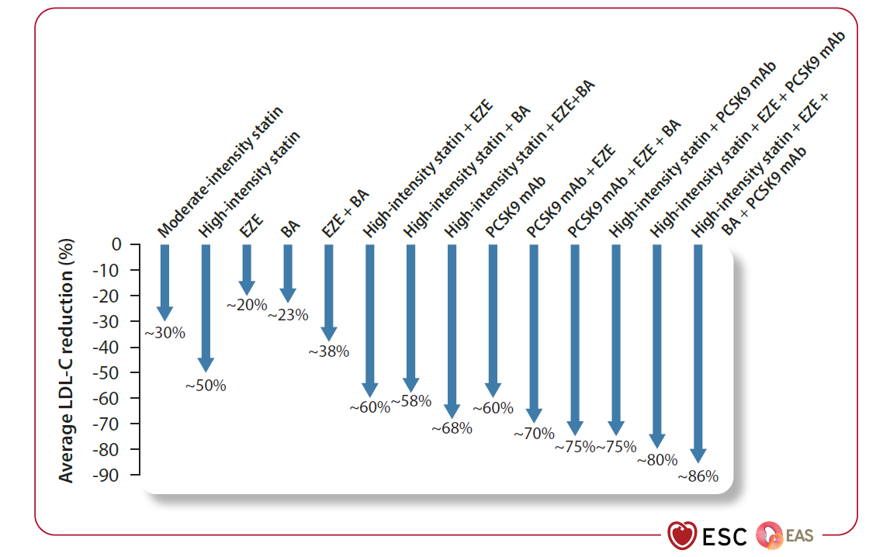
Reducción promedia de los niveles de c-LDL con diferentes terapias farmacológicas con beneficios cardiovasculares comprobados
Update Guías ESC 2025¹
BA, bempedoic acid;
EZE, ezetimibe;
LDL-C, low-density lipoprotein cholesterol;
PCSK9 mAb, proprotein convertase subtilisin/kexin type 9 monoclonal antibody.
MA-ES-NOP-2500045
European Heart Journal (2025) 00, 1–20
1. Mach F, et al. 2025 Focused Update of the 2019 ESC/EAS Guidelines for the management of Dyslipidaemias. European Heart Journal (2025) 00, 1–20 https://doi.org/10.1093/eurheartj/ehaf190

Slide 10
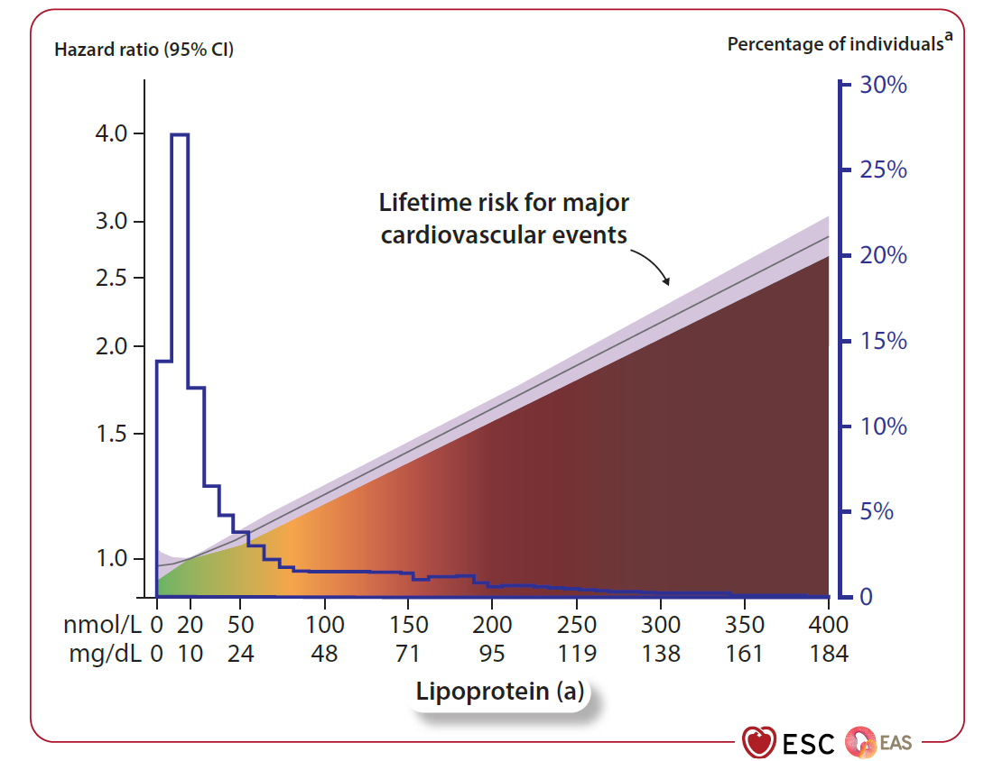
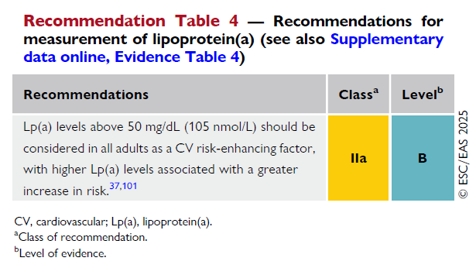
Asociación entre los niveles de Lp(a) y el riesgo vitalicio de eventos cardiovasculares mayores
Update Guías ESC 2025¹
Update Guías ESC 2025¹
cv
cv
MA-ES-NOP-2500045
European Heart Journal (2025) 00, 1–20
European Heart Journal (2025) 00, 1–20
1. Mach F, et al. 2025 Focused Update of the 2019 ESC/EAS Guidelines for the management of Dyslipidaemias. European Heart Journal (2025) 00, 1–20 https://doi.org/10.1093/eurheartj/ehaf190

Slide 11
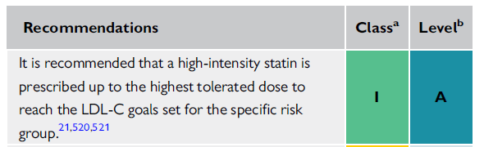
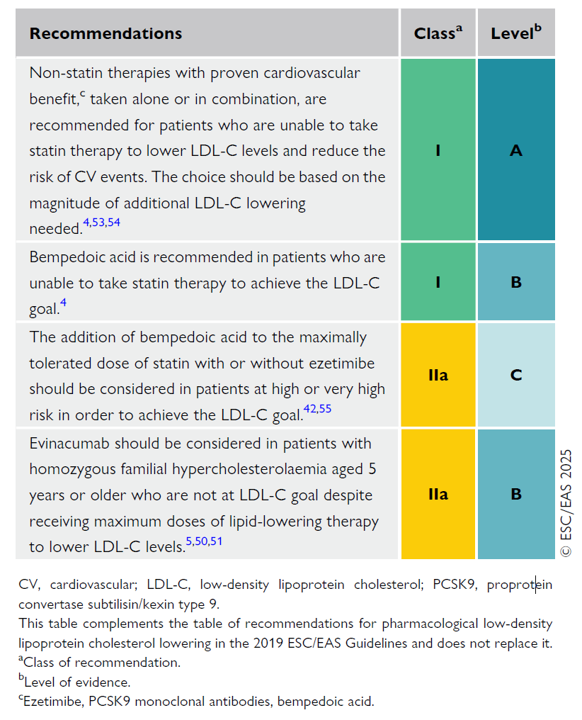

Recomendaciones para el manejo farmacológico del c-LDL
Recomendaciones para la reducción farmacológica del c-LDL¹
Recomendaciones para la reducción farmacológica del c-LDL²
Guías ESC 2019
Update Guías ESC 2025
Eur Heart J. 2020 Jan 1;41(1):111-188.
MA-ES-NOP-2500045
Esta tabla complementa la tabla de recomendaciones para la reducción farmacológica del colesterol de lipoproteínas de baja densidad en las Guías ESC/EAS 2019 y no la reemplaza².
1. Mach F, et al. 2019 ESC/EAS Guidelines for the management of dyslipidaemias: lipid modification to reduce cardiovascular risk. Eur Heart J. 2020 Jan 1;41(1):111-188. doi: 10.1093/eurheartj/ehz455. 2. Mach F, et al. 2025 Focused Update of the 2019 ESC/EAS Guidelines for the management of Dyslipidaemias. European Heart Journal (2025) 00, 1–20 https://doi.org/10.1093/eurheartj/ehaf190
European Heart Journal (2025) 00, 1–20

Slide 12
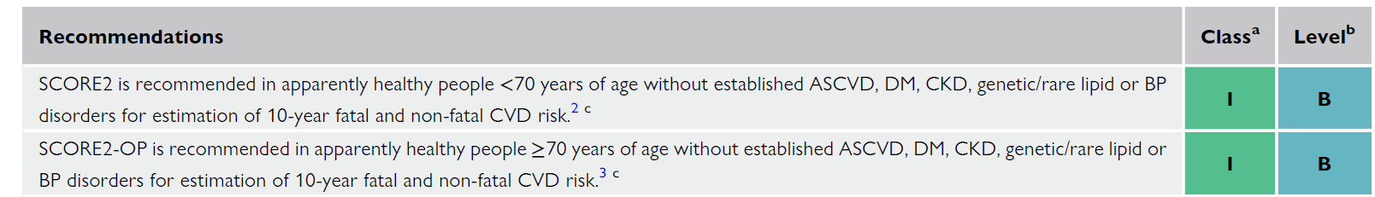
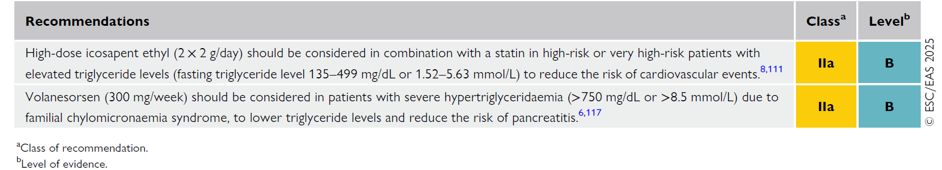
Nuevas recomendaciones en poblaciones específicas de pacientes
Update Guías ESC 2025¹
Recomendaciones para la estimación del riesgo cardiovascular en personas sin enfermedad CV conocida¹
European Heart Journal (2025) 00, 1–20
Recomendaciones para el tratamiento farmacológico en pacientes con hipertrigliceridemia¹
MA-ES-NOP-2500045
European Heart Journal (2025) 00, 1–20
1. Mach F, et al. 2025 Focused Update of the 2019 ESC/EAS Guidelines for the management of Dyslipidaemias. European Heart Journal (2025) 00, 1–20 https://doi.org/10.1093/eurheartj/ehaf190

Slide 13
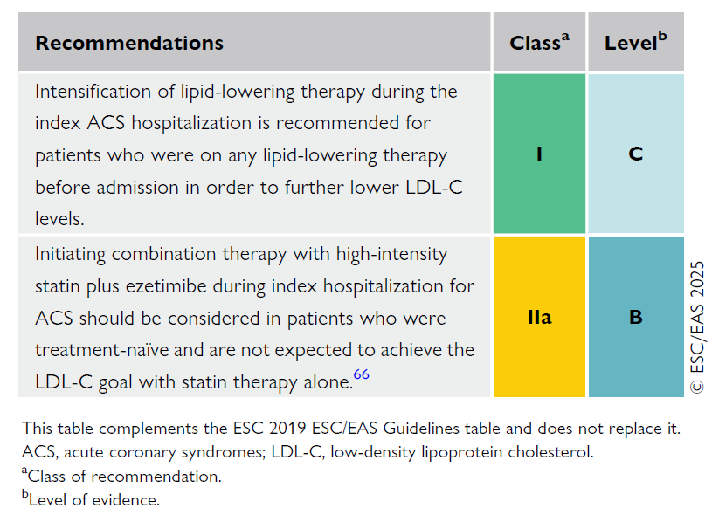
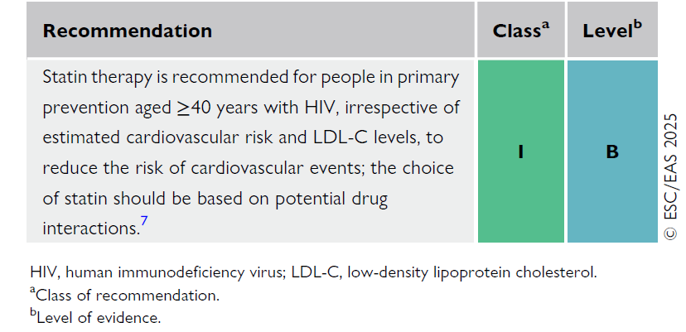
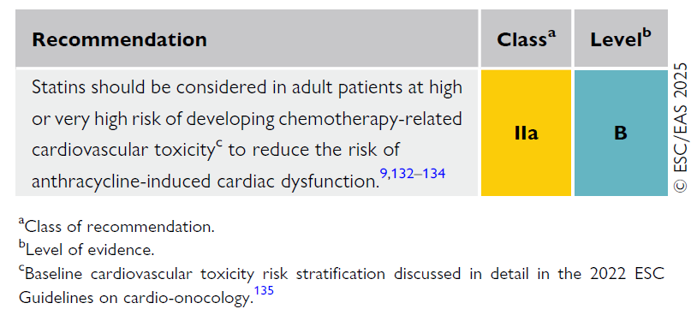
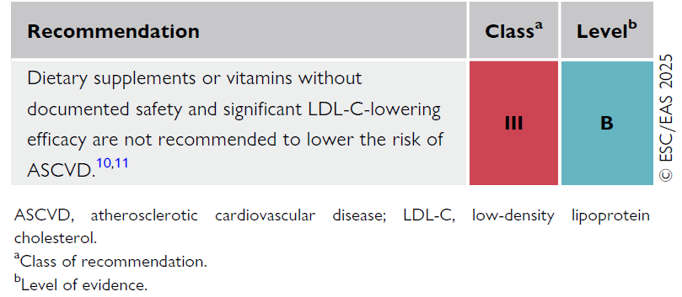
Nuevas recomendaciones en poblaciones específicas de pacientes
Update Guías ESC 2025¹
Recomendaciones para terapia hipolipemiante en paciente con síndrome coronario agudo¹
Recomendaciones para el uso de estatinas para prevención primaria en paciente con VIH¹
MA-ES-NOP-2500045
European Heart Journal (2025) 00, 1–20
Recomendaciones para el uso de estatinas en paciente con tratamiento oncológico¹
European Heart Journal (2025) 00, 1–20
Recomendaciones sobre el uso de suplementos dietéticos¹
European Heart Journal (2025) 00, 1–20
1. Mach F, et al. 2025 Focused Update of the 2019 ESC/EAS Guidelines for the management of Dyslipidaemias. European Heart Journal (2025) 00, 1–20 https://doi.org/10.1093/eurheartj/ehaf190
European Heart Journal (2025) 00, 1–20

Slide 14



Valor de marca
¿Sabes que la marca, cuida de ti y de tus pacientes?
En comparación con la marca, los pacientes con una estatina genérica presentaron²:
La dispensación por MARCA aporta las siguientes ventajas significativas¹
En un estudio retrospectivo realizado en España con más de 13.000 pacientes durante 5 años en el que se analizó la persistencia y adherencia al tratamiento con estatinas de marca vs. estatinas genéricas, se observó que la prescripción por marca fue más eficaz en el control de los factores de riesgo cardiovascular y consiguió mayor reducción del riesgo de episodios cardiovasculares y de muerte por cualquier causa².
14%
13%
31%
36%
menos
menos
más
más
de probabilidades de mantener el tratamiento
de probabilidades de alcanzar los objetivos c-LDL
de probabilidades de sufrir episodios cardiovasculares
de probabilidades de morir por cualquier causa
      El medicamento de marca facilita el reconocimiento por parte del paciente y permite
      establecer una vinculación continuada con el medicamento¹.
La continuidad del tratamiento mediante el
medicamento de marca es lo más aconsejable para mantener adecuadamente la medicación pautada¹.
1. Farmaindustria.es El valor de la marca [citado el 17 de diciembre de 2025]. Disponible en: https://www.farmaindustria.es/web/wp-content/uploads/sites/2/2019/12/Decalogo-El-valor-de-la-marca_Farmaindustria_2024_ok.pdf 2. Sicras-Mainar A, Sánchez-Álvarez L, Navarro-Artieda R, Darbà J. Treatment persistence and adherence and their consequences on patient outcomes of generic versus Brand-name statins routinely used to treat high colesterol levels in Spain: a retrospective costconsequences análisis. Lipids Health Dis.2018;17(1):277.

Slide 15

Valor de marca
Universo de la evidencia con rosuvastatina: Programa GALAXY
Amplia evidencia en distintos contextos clínicos para disminuir los eventos cardiovasculares, el RCV, la hipercolesterolemia c-LDL y tratar la aterosclerosis.
Tratamiento de la hipercolesterolemia
(sola o en combinación con ezetimiba)
Tratamiento de la aterosclerosis
Estudios que evalúan la potencia y/o efecto de rosu vs otros comparadores en la disminución de lipoproteínas, niveles de c-LDL…
Estudios que evalúan el efecto de rosu vs otros comparadores solo o en combinación en disminución de placa de ateroma
Morbi-mortalidad cardiovascular
Estudios que evalúan el efecto de rosu vs placebo en eventos clínicos CV, morbi-mortalidad, etc…
Otros estudios con Crestor: HOPE-3, SPACE-ROCKET… Expert Rev Cardiovasc Ther. 2007 Mar;5(2):177-93. doi:10.1586/14779072.5.2177.

Slide 16
Muchas gracias!!!
MA-ES-NOP-2500045

